Slide 1

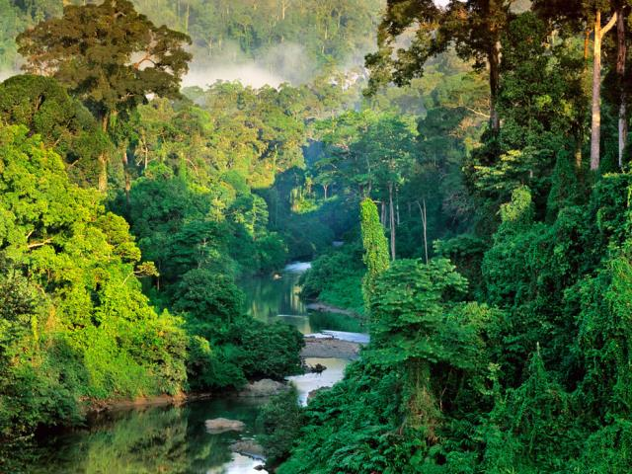


LOS
KOROWAI
JOSE LUIS

Slide 2
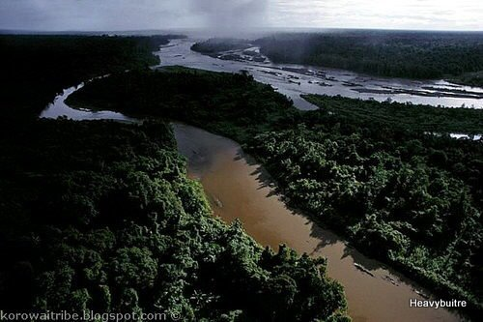

Slide 3
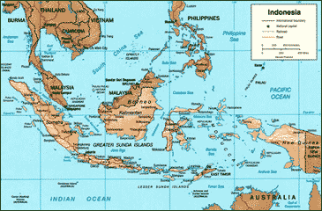

Slide 5
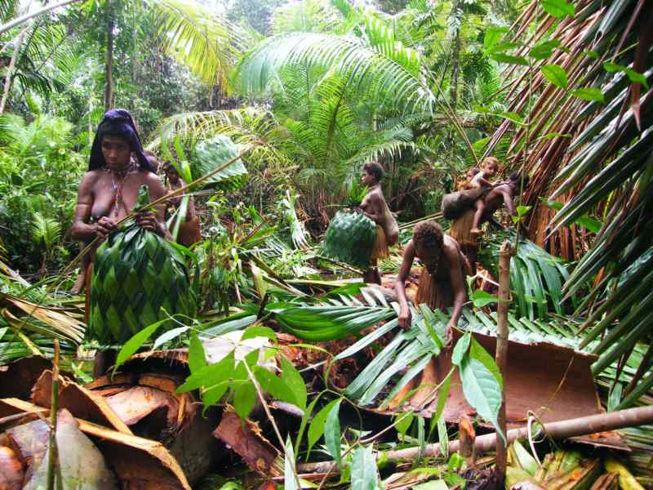

Slide 6

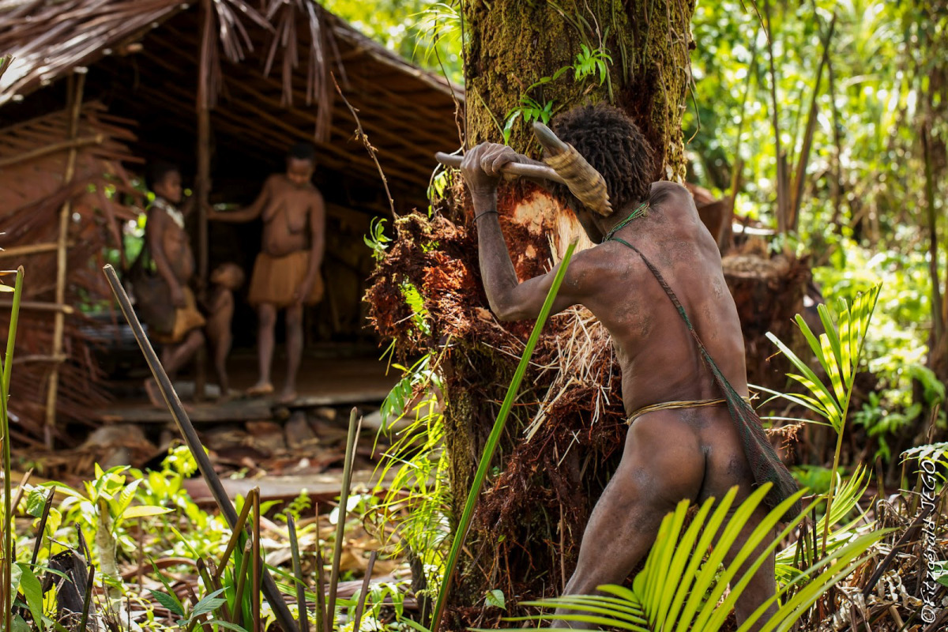

Slide 7
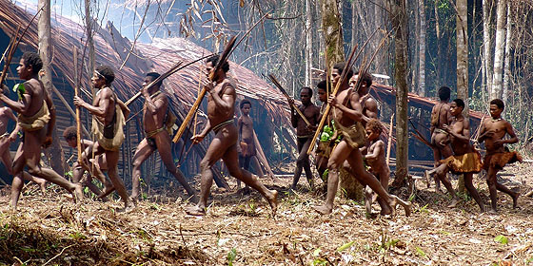

Slide 8
Hasta la década de 1970 desconocían la existencia de cualquier pueblo que estuviera fuera de su entorno, aparte de las tribus vecinas.
Estas increíbles imágenes corresponden la tribu Korowai que viven en casas hechas en el tope de los árboles, viven de lo que la madre naturaleza les provee, dedicándose a la pesca, la caza y la recolección de frutos salvajes.

Slide 9
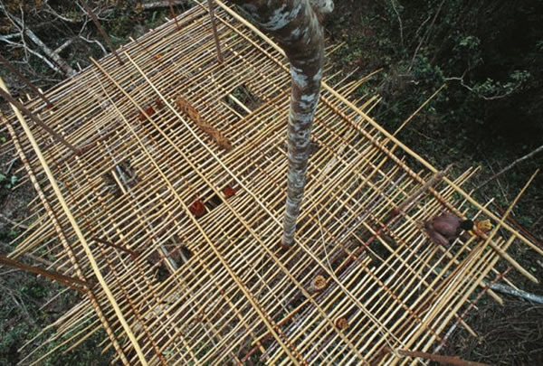

Slide 10
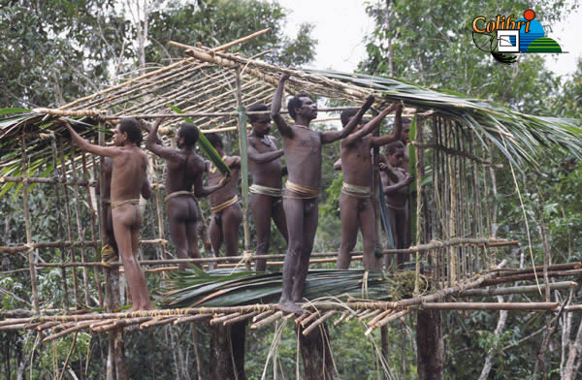
Una vez que el suelo hace a mano, son los lados y el techo están construidos. Cada casa está construida para ser habitada por una familia de doce personas máximo. Sin embargo, los hombres y mujeres están separados

Slide 11
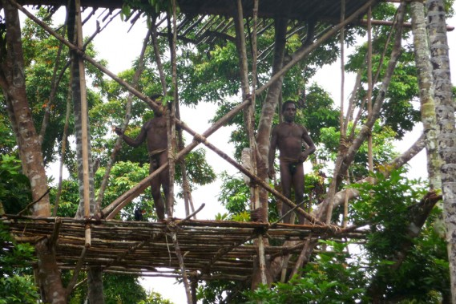

Slide 12
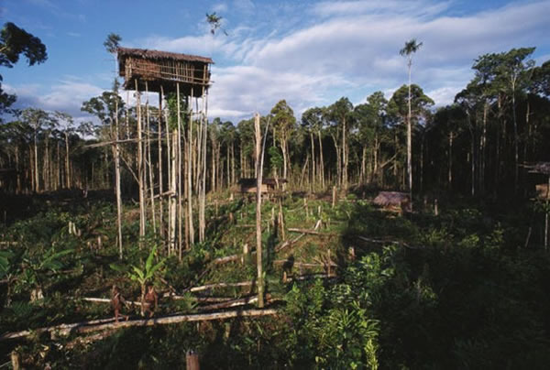

Slide 13
En 1995, George Steinmetz, fotógrafo ganador de premios y quien trabaja con la National Geografic, descubrió ésta tribu de personas que habitan en la medio de la selva, en las copas de los árboles de Indonesia Nueva Guinea. Estos nativos no habían tenido ningún contacto previo con la civilización, ni con nadie fuera de su grupo étnico.
Ellos no provocan ni contaminación, ni amenaza a la raza humana. Solo viven acorde con la madre natura, cosa que nosotros deberíamos de aprender.

Slide 14
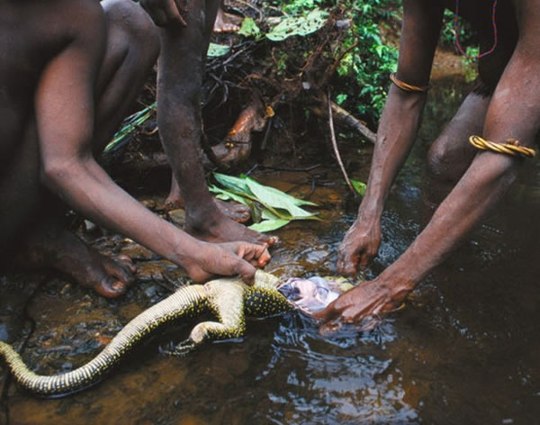

Slide 15
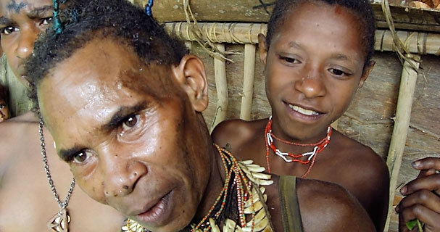

Slide 16
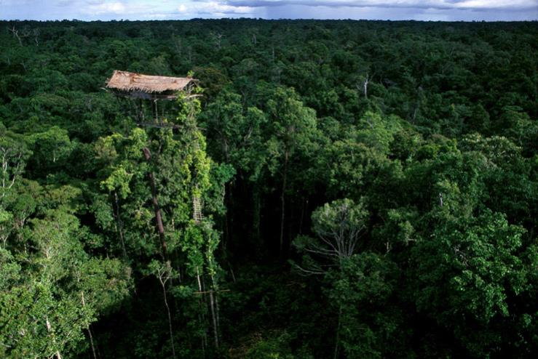
El término "korowai" incluye a la población papú hablando el mismo idioma: el korowai. Todavía viven muy aislados en el interior del país del sur de Papúa Indonesia.

Slide 17
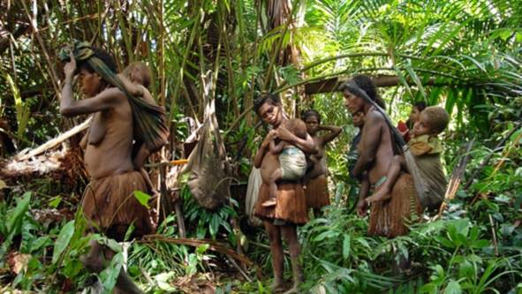

Slide 18
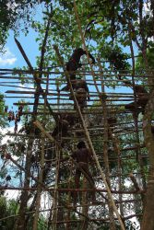
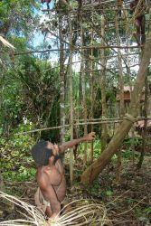
Observamos, alucinado, cuerda floja, y viajar a casa con madera, enredaderas, palmeras ... esperan hasta que la casa se ​​terminó de construir la escala anterior, barras de escalera provisionales. Entonces, será reemplazado por un tronco de árbol muescas talladas. Un sistema algo peligroso donde logré montar sólo descalzos, sesgo, las manos se aferran con cierto nerviosismo. Las mujeres, arriba y abajo el movimiento de una forma flexible, a menudo con una sola mano, la otra empleada para sujetar a un niño, o un haz de leña. En resumen, en el ataque a los peldaños de la escalera a la inauguración de la casa

Slide 19
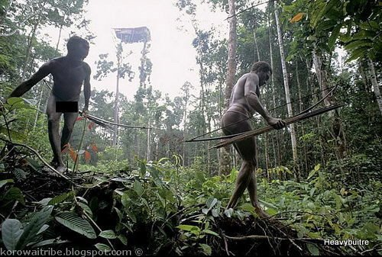

Slide 20
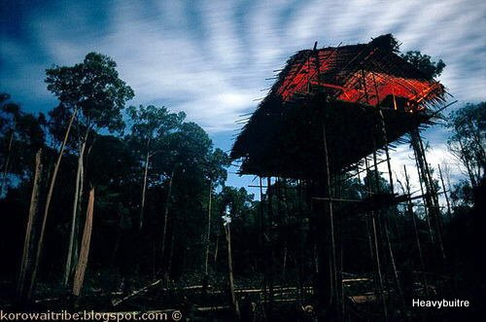

Slide 21
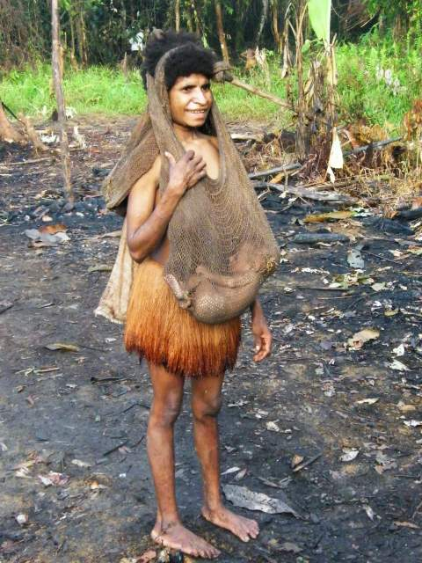
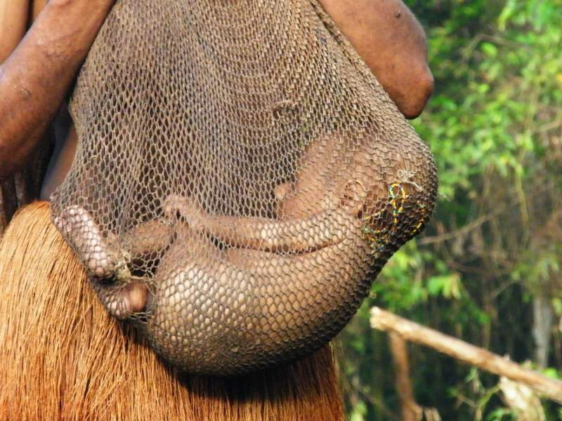

Slide 22
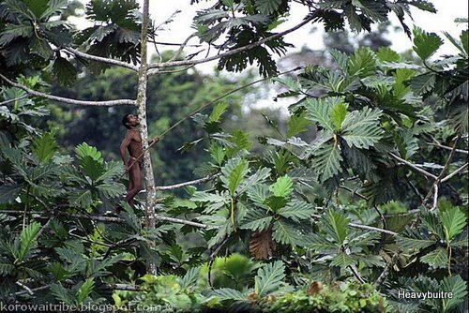

Slide 23
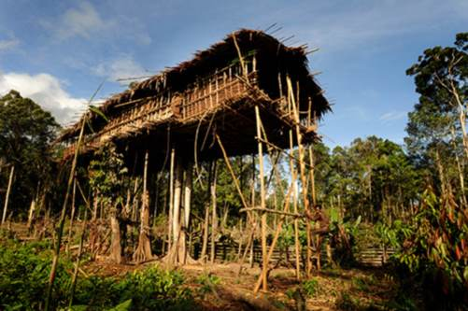

Slide 24
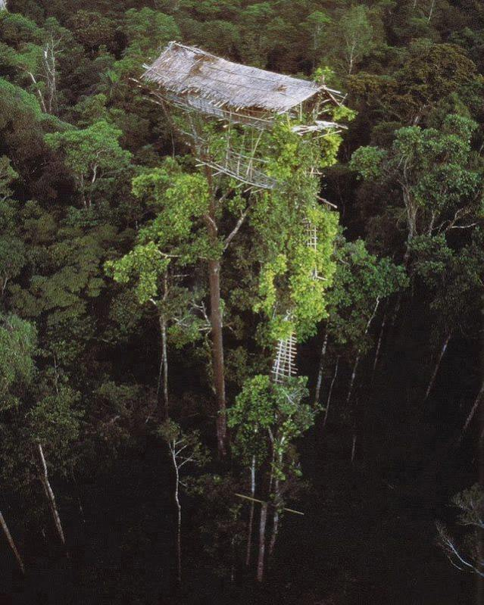

Slide 25
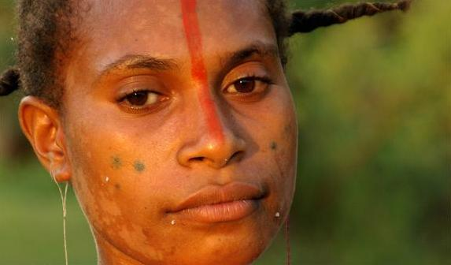

Slide 26
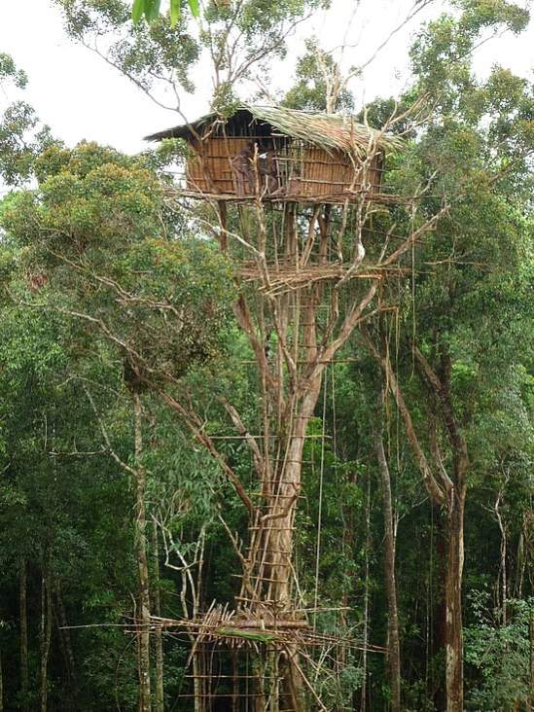

Slide 27
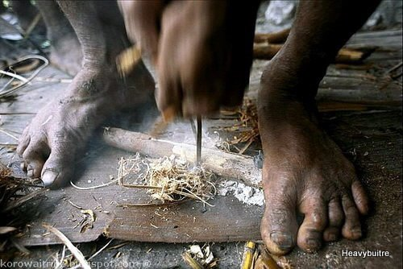

Slide 28
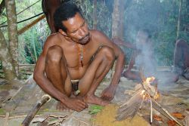
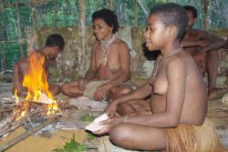
Una mujer llega con tierra y hojas que se propagan entre la plataforma para una casa, uno de los hombres encendieron el fuego en menos de dos esquila con una enredadera de una pieza de madera pegado bajo su pie.

Slide 29
La tribu Korowai esta integrada por aproximadamente unas 3,000 personas y es una de las tribus más extrañas en el mundo. Habitan el sureste de Papúa Nueva Guinea, su cultura virgen aun permanece aislada de la civilización moderna. Cómo la mayoría de las tribus, poseen costumbres extrañas y algunos Korowai aun practican el canibalismo.

Slide 30
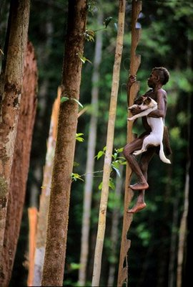
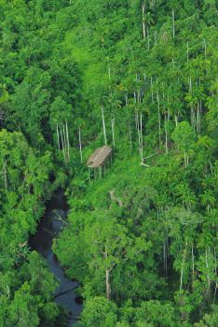

Slide 31
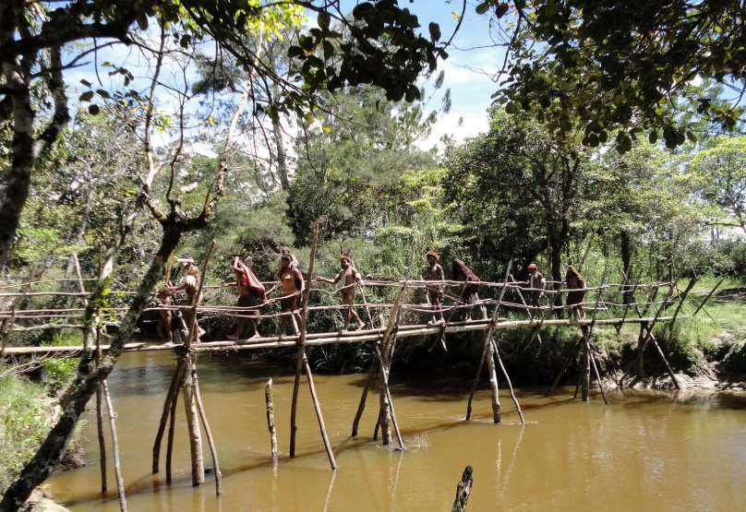

Slide 32
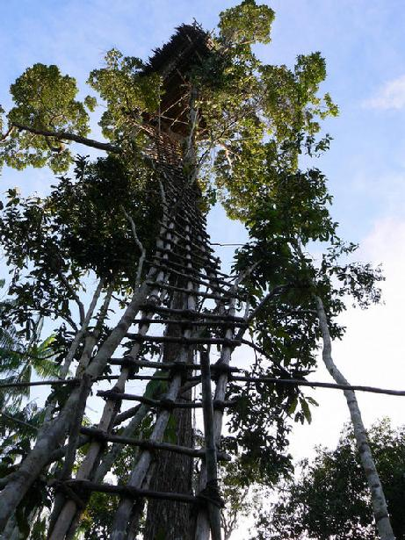
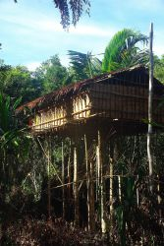

Slide 33
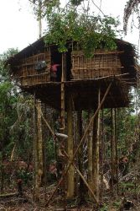
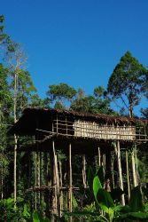

Slide 34
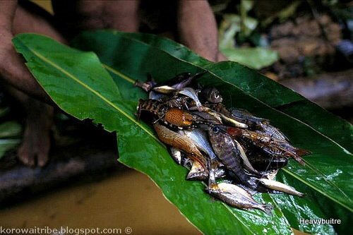

Slide 35
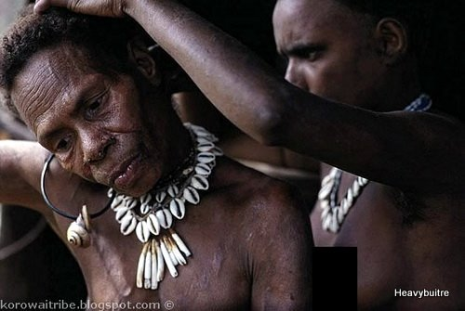

Slide 36
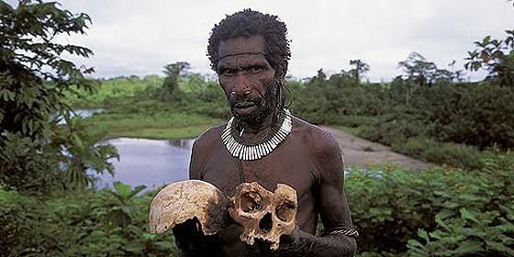

Slide 37
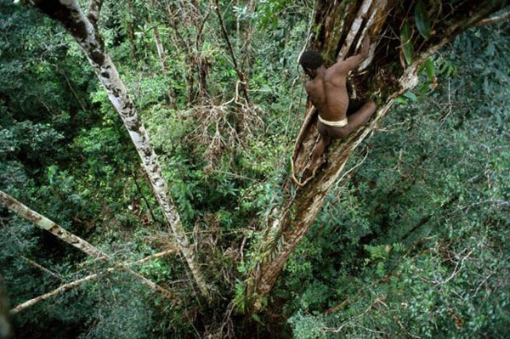

Slide 38
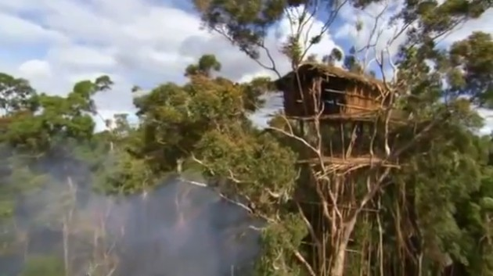

Slide 39
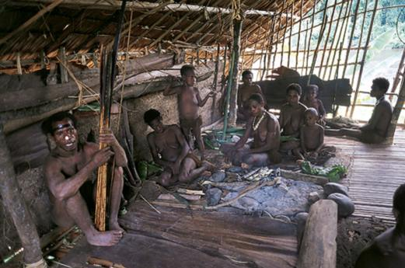
Una familia

Slide 40
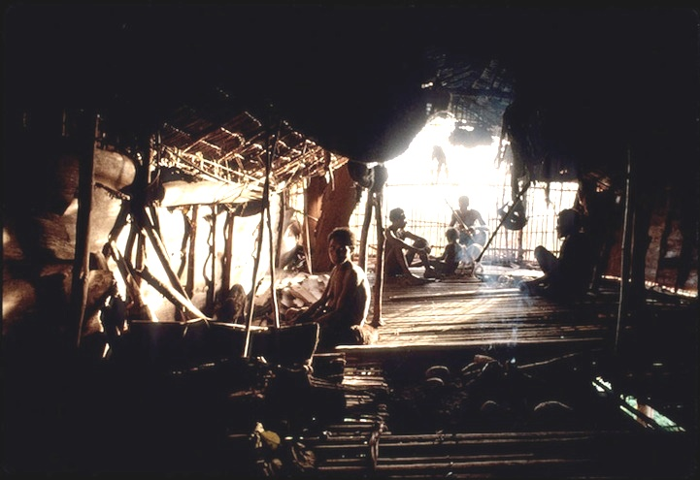

Slide 41
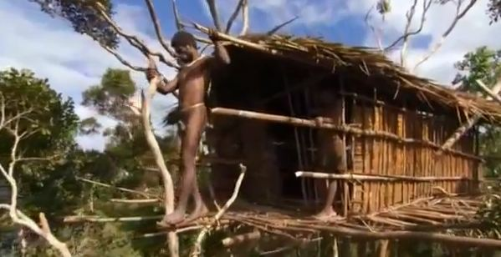

Slide 42
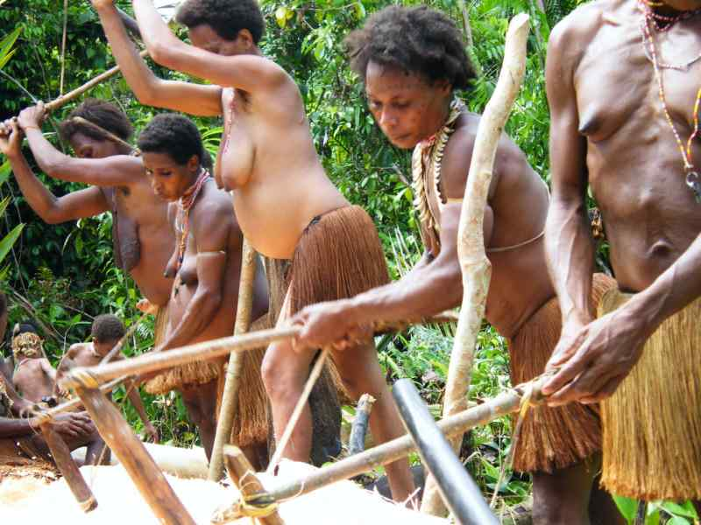
El alimento básico es de la palma de sagú, lo que les permite extraer una comida se come en tortas o hervida

Slide 43
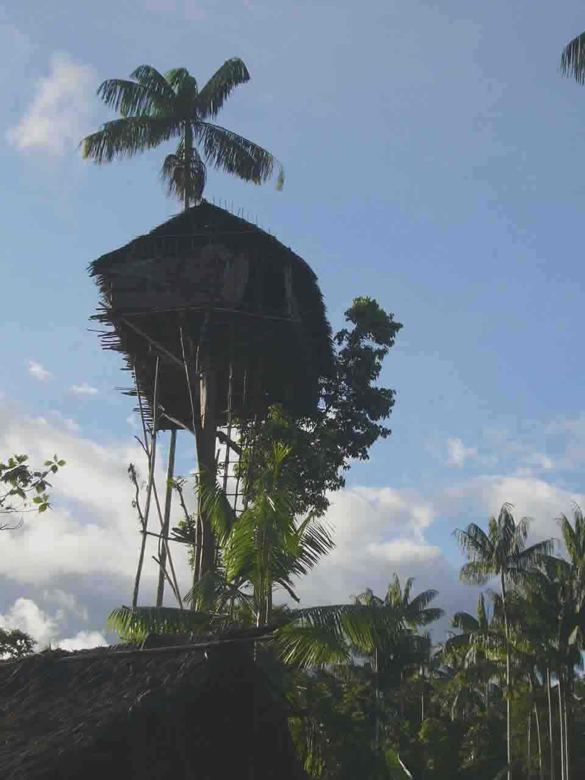

Slide 44
Un hecho en particular que los hace aun más raros es que los Korowai han desarrollado sus propias técnicas para la construcción de casas a decenas de metros sobre el suelo, incrustadas en las copas de los arboles.
A continuación te mostramos algunas imágenes de estas aldeas flotantes de los Korowai, el proceso de construcción y la forma de vida de la tribu.

Slide 45
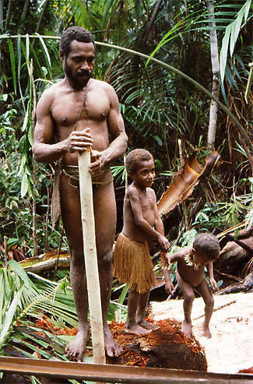

Slide 46
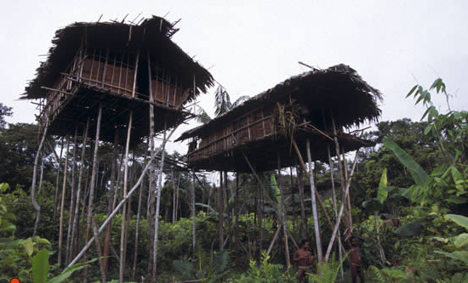

Slide 47
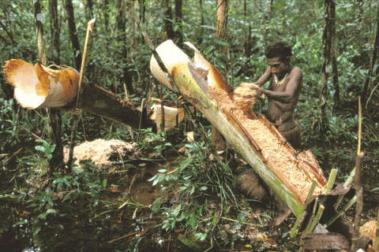
Las culturas se ven limitados por la humedad del suelo: no hay tubérculos. Dentro de la zona korowai, prácticamente no hay lugar para abastecerse de combustible,

Slide 48
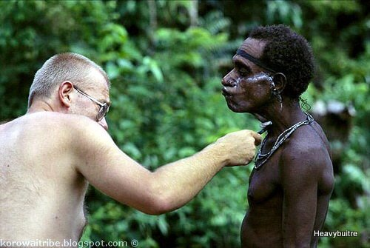

Slide 49
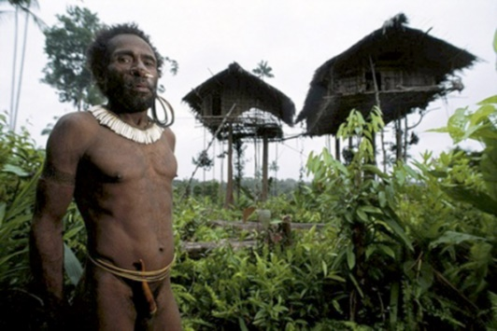
Arco y flecha en la mano, la nariz perforada con agujas, el sexo cubierto de una sola hoja en un árbol ... En el corazón de la selva.

Slide 50


Slide 51

Escondido en los bosques de Nueva Guinea, la korowai se conocen sólo desde hace unos veinte años. Hoy en día, se cuentan entre las 250 tribus que habitan la isla más grande del Pacífico. Estos individuos sorprendentes construir su casa en las copas de los árboles, a varias decenas de metros de altura! Infierno vertCe son misioneros holandeses que, en octubre de 1978, estableció el primer contacto. No era fácil de detectar, ya que el Korowai viven en una zona muy remota de Nueva Guinea.

Slide 52


Slide 53


Slide 54


Slide 55


Slide 56


Slide 57


El bosque ofrece frutas especialmente piñas. Los claros alrededor de su hábitat encaramados algunos cultivos temporales utilizados para producir plátanos, boniatos y algunos yuca. Algunos tabaco puede ser cultivada aquí y allá.

Slide 58


Slide 59

Si creías que Aníbal Lecter era el único capaz de comer carne humana, sorpréndete
¿Sabía usted que todavía existen caníbales en el Planeta Tierra?
Los Korowai matan y se comen a quienes consideran khakhua o brujos

Slide 60


Slide 61
Los medios de comunicación a menudo ha caracterizado a esta como una sociedad tribu caníbal. Pero es su forma de construir su hábitat que sorprendió a la mayoría de la gente en el mundo occidental. No es por gusto que korowai viven en los árboles. De hecho, este hábitat es muy útil para evitar las picaduras de mosquitos o animales salvajes que viven en el bosque. Pero la tribu también quiere evitar los malos espíritus errantes que habitan varios metros.

Slide 62

alguien perdió su llave

Slide 63



Slide 64


Slide 65



Slide 66

Comen el (Corazón de caña para el regusto de maíz), peces, cangrejos de río, los cuales vinieron a pescar.

Slide 67


Slide 68



Slide 69


Slide 70


Slide 71


Slide 72


Slide 73


Slide 74


Slide 75


Slide 76


Slide 77


Slide 78


Slide 79


Slide 80


Slide 81
–¿Se iría usted a vivir con los caníbales?
–Le fascinan su cultura y sus costumbres, pero la vida con ellos no es fácil y no creo que pudiera pasar muchos meses allí, armado con arco y flechas, pendiente de la posible emboscada de otro clan. Imagínese tener que andar permanentemente armado para protegerte del riesgo de que te maten y te coman cada vez que abandonas la casa. Pero los korowai están acostumbrados. Es algo normal en su vida, como cruzar la calle de una gran ciudad o comprar el periódico en el quiosco lo es para nosotros.

Slide 82


Slide 83
UN FUERTE ABRAZO,
QUE TENGAS UN BUEN DIA
JOSE LUIS

Slide 84



Accede a la sección que desees desde aquí:
Propia Creación
De la Red
Dedicatorias | Fechas Especiales | Graciosos
Historia y Arte | Lugares | Musicales
Naturaleza y Ciencias | Política | Reflexión
Religiosos | Románticos | Salud
Dedicatorias | Fechas Especiales | Graciosos
Historia y Arte | Lugares | Musicales
Naturaleza y Ciencias | Política | Reflexión
Religiosos | Románticos | Salud
Si deseas recibir pps periódicamente en tu correo electrónico subscríbete aquí:

